Slide 1
Podnikatelský plán AI Love
David Krch, úterý 11:00

Slide 2

O firmě
S.r.o.
Mladá firma
Vývoj a provoz virtuálních společníků

Slide 3
Popis produktu
Textová komunikace
Hlasová komunikace
Reaktivní model
Personalizace

Slide 4
Monetizace produktu
Reklamy
Předplatné
Předměty
Odhadovaný zisk 3,5 Kč za uživatele za měsíc
Cena předplatného bude 100, - Kč měsíčně
Obchod s virtuálními předměty pro společníky

Slide 5
Analýza cílového trhu
Hráči videoher
Studenti IT
Dobrovolně tráví čas ve virtuálním prostředí
Zvyklí utrácet na internetu
Téměř žádný volný čas
Menší kupní síla

Slide 6
Analýza konkurence
Existující
Konkurenční výhody
Budoucí
Relativně silná konkurence zaměřená obecně na uživatele internetu
Zaměření na vybrané skupiny
Nižší ceny oproti konkurenci
Stále rostoucí problém osamělosti
Rostoucí zájem o AI

Slide 7
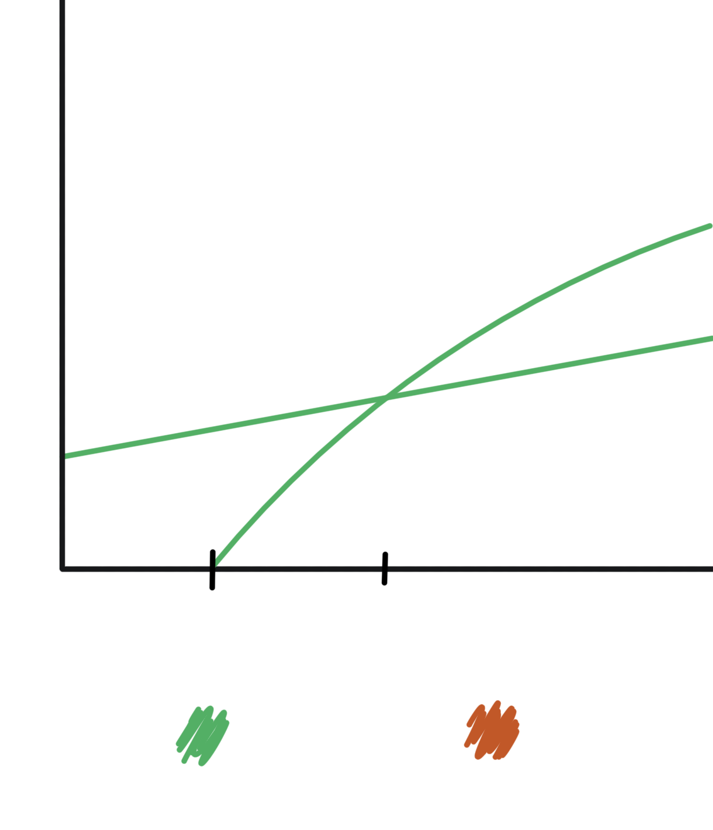
Finanční plán
400 000 Kč
Náklady na první rok provozu
Z toho potřebná investice 300 000 Kč
1 rok
Firma v zelených číslech
2 roky
Návrat investice
1. rok
Příjmy Výdaje

Slide 8
SWOT
Strenghts
Weakness
Nízké náklady
Marketing zaměřený na vybrané skupiny
Nová společnost
Nutnost operovat rok ztrátově
Opportunities
Threats
Vstoupit na rostoucí trh před vznikem nové konkurence
Na trhu již konkurence existuje

Slide 9
Děkuji za pozornost!
Otázky?
Please keep this slide for attribution

